Slide 1
Latinoamerica, escenario de reactivación y transformación social
66 Congreso Nacional de ACOPI
26 Agosto 2021
Lucia Cusmano
Senior Economist and Deputy Head, SME and Entrepreneurship Division
Centre for Entrepreneurship, SMEs, Regions and Cities (CFE)

Slide 2
El impacto de la crisis del COVID-19 y las debilidades estructurales

Slide 3
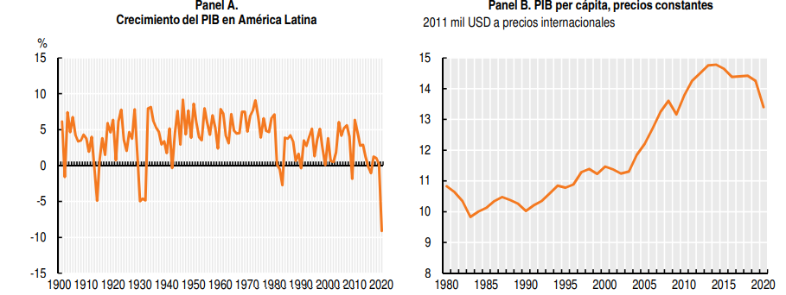
La crisis ha afectado profundamente economías en un momento de bajo crecimiento
Tasa de crecimiento anual del PIB y PIB per cápita de América Latina y el Caribe
Fuente: OECD et al. (2020) Perspectivas económicas de América Latina 2020

Slide 4
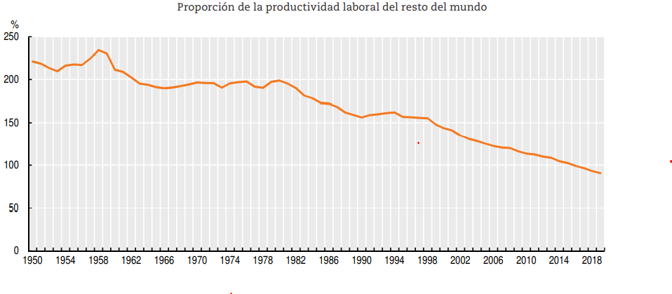
… con problemas estructurales (1)
Brecha de productividad creciente
Productividad laboral de los países de América Latina y el Caribe en relación con el resto del mundo, 1950‑2019
Fuente: OECD et al. (2020) Perspectivas económicas de América Latina 2020

Slide 5
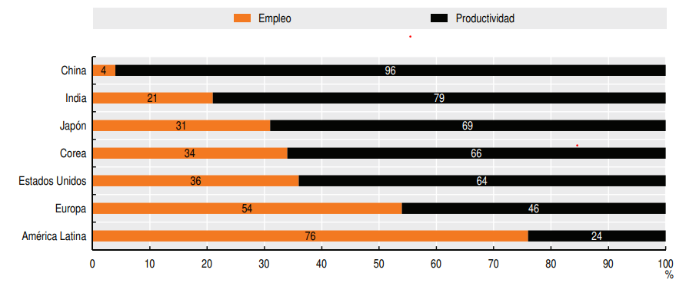
… con problemas estructurales (2)
Contribución del empleo y la productividad al crecimiento del PIB, 2000‑2019 (%)
Fuente: OECD et al. (2020) Perspectivas económicas de América Latina 2020

Slide 6
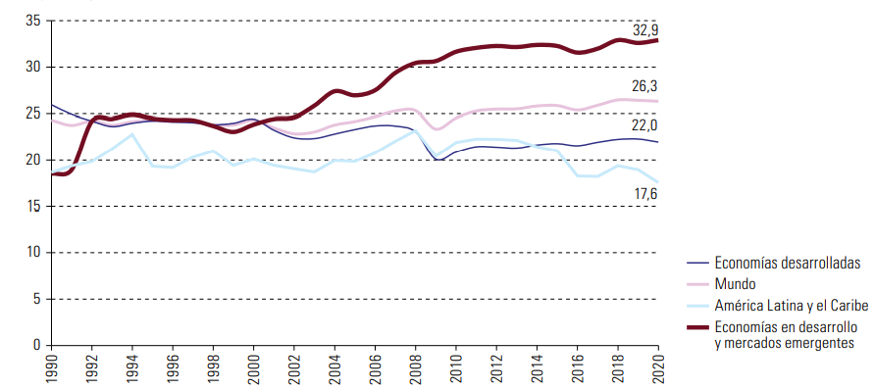
… bajo nivel de inversion
Relación entre inversión y PIB, 1990-2020
(En porcentajes, sobre la base de dólares corrientes)
Fuente: CEPAL (2021) , La paradoja de la recuperación en América Latina y el Caribe

Slide 7
… y brechas sociales
Trabajadores sin seguridad social ni asistencia social (%)
Fuente: Basto‑Aguirre, Nieto‑Parra y Vázquez (2020), “Informality in Latin America in the post COVID‑19 era: Towards a more formal ‘new normal’?”

Slide 8
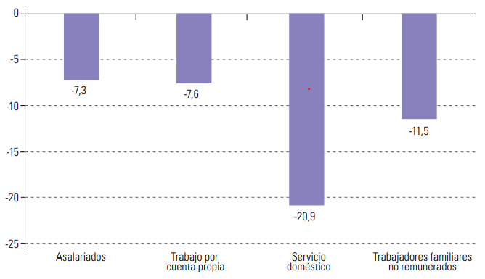
… accentuadas por la crisis
Variación interanual del número de ocupados, por categoría de ocupación, 2019-2020 (en porcentajes)
Fuente: CEPAL (2021) , La paradoja de la recuperación en América Latina y el Caribe

Slide 9
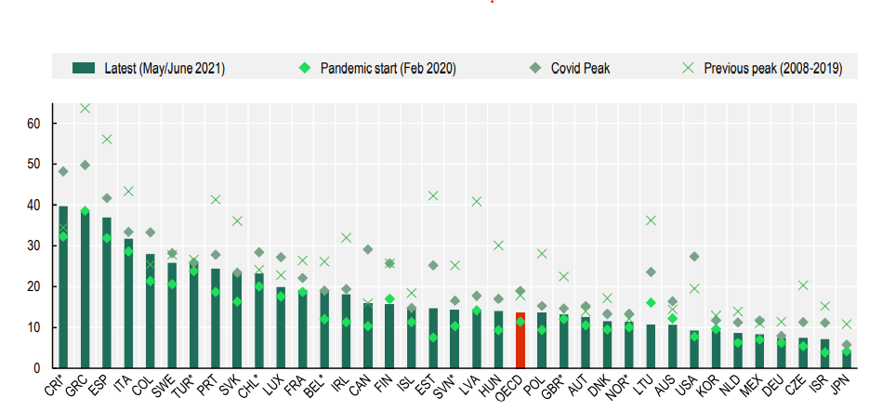
… con un impacto desproporcionado sobre la ocupación juvenil
Tasa de desempleo juvenil (15-24), por pais
Fuente: OECD Employment Outlook 2021

Slide 10
Construir un futuro mas sostenible y inclusivo: el rol de la MiPyMES para una recuperacion transformadora

Slide 11
Las MiPyMES han estado en el centro de la crisis
Las mipymes representan la mayor parte del empleo en los sectores más afectados (75% promedio en la OCDE)
Proporción del total de empleo en PyMES en los sectores más afectados (%)

Slide 12
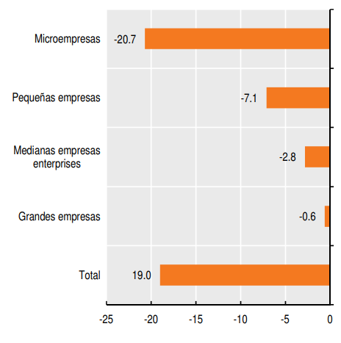
En America Latina, las microempresas se han visto especialmente afectadas
Empresas que podrían cerrar por la crisis del coronavirus (Covid-19), por tamaño (%)
Fuente: OECD et al. (2020) Perspectivas económicas de América Latina 2020

Slide 13
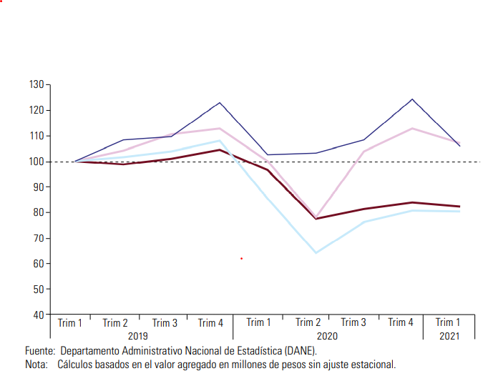

Pero hay importante diferencias sectoriales….
Colombia: Evolución del valor agregado bruto por actividad económica, primer trimestre de 2019 a primer trimestre de 2021 (Trim 1 2019=100)
Fuente: CEPAL (2021) , La paradoja de la recuperación en América Latina y el Caribe

Slide 14
… y la digitalizacion accelerada de las empresas mas dinamicas abre nuevos escenarios
En muchos países OCDE, entre el 30% y el 50% de las PyMES aumentaron su uso de la tecnología digital durante la crisis.
La acceleracion ha sido marcada en America Latina
Las plataformas online mitigaron el impacto de la crisis, especialmente para las ventas.
Pero la transición aún no se ha completado y están surgiendo amenazas (ej. ciberseguridad)
Proporción de PyMES que aumentaron la digitalización en 2020 (%)
Fuente: OECD SME and Entrepreneurship Outlook 2021, basado en Facebook/OECD/World Bank survey Dec. 2020.

Slide 15
Generando tambien el desafio de una brecha creciente
Fuente: OECD SME and Entrepreneurship Outlook 2021, basado en Facebook/OECD/World Bank survey Dec. 2020.

Slide 16
La digitalización de las PyMES puede catalizar cambios estructurales y contribuir a difundir los beneficios de la transformación digital
Pero una transformación incluyente depende críticamente de:
  La calidad del acceso a las redes digitales
  Las habilidades digitales
  El acceso en regiones periféricas o rurales, y de los grupos tradicionalmente excluidos
  La transformación digital de todas las pymes, incluso en sectores tradicionales
Source: OECD SME and Entrepreneurship Outlook 2019, based on ICT use by businesses indicators 2018.

Slide 17
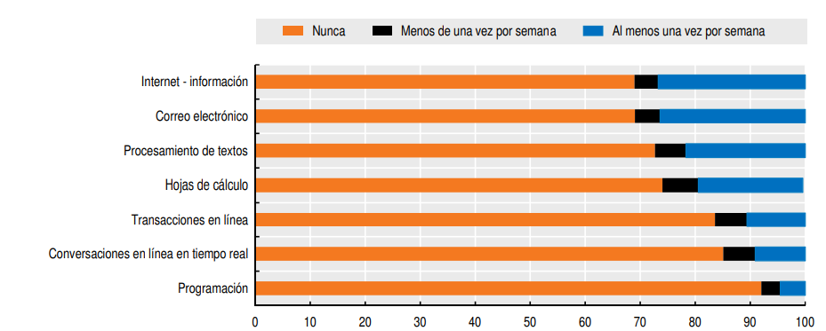
La inversión en habilidades digitales es una máxima prioridad
Uso de las TIC en el trabajo por actividad, países seleccionados de América Latina
Fuente: OECD et al. (2020) Perspectivas económicas de América Latina 2020

Slide 18
Respuesta de politica a la crisis: prioridades en adelante

Slide 19
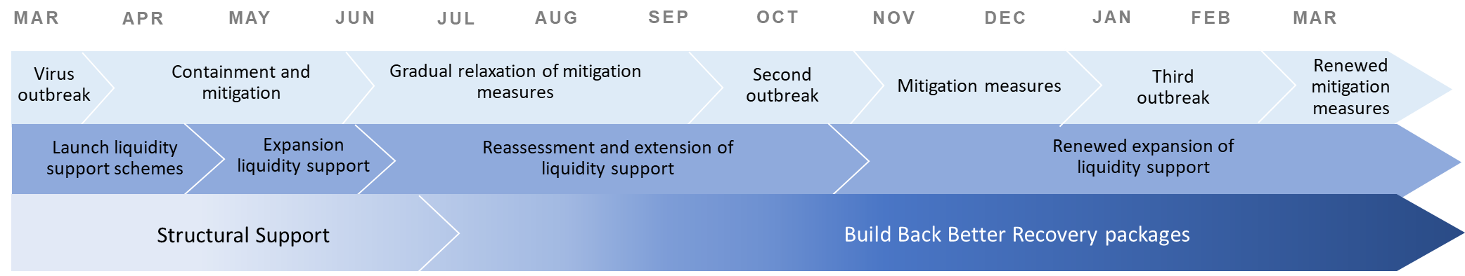
Amplias medidas para mitigar el impacto de la crisis y reto comun: “reconstruir mejor”
Fuente: OECD (2021) , One year of SME and entrepreneurship policy responses to COVID-19: Lessons learned to “build back better”

Slide 20
El apoyo publico ha ayudado a sobrevivir millones de MiPyMES
En la mayoría de los países de la OCDE, entre el 20% y el 40% de las pymes (con una página de FB) recibieron apoyo en 2020, pero con grandes diferencias entre países
El apoyo se dirigió principalmente a abordar la escasez de liquidez a corto plazo
Proporcion de PyMES recibiendo soporte financiero o non financiero de gobierno
%, Mayo-Diciembre 2020
Fuente: OECD SME and Entrepreneurship Outlook 2021 based on Facebook/OECD/World Bank survey December 2020.

Slide 21
Pero el apoyo alcanzo menos a las empresas mas vulnerables, come las PyMES mas jóvenes y mas pequeñas
Proporcion de PyMES recibiendo soporte del gobierno, por edad y tamaño
%, Mayo-Diciembre 2020
En 32 países de la OCDE, solo el 15% de las pymes que comenzaron a operar en 2020 recibieron apoyo en comparación con el 45% de las pymes con al menos cinco años de actividad.
El 29% de las pymes sin empleados recibieron apoyo, en comparación con más del 50% de las pymes con más de 10 empleados.
Fuente: OECD SME and Entrepreneurship Outlook 2021, based on Facebook/OECD/World Bank survey (May-Dec. 2020).

Slide 22
La mayoría de los países proporcionaron apoyo financiero en forma de deuda
Medidas de suporte a las pymes durante la pandemia por grupo de países según sus niveles de ingresos
(Febrero 2020-Febrero 2021)
Fuente: OECD (2021) , One year of SME and entrepreneurship policy responses to COVID-19: Lessons learned to “build back better”
Notes:
However, there are also differences between countries. This graph shows the use of various policy measures across country income groups. It shows the pervasive use of wage, corporate tax deferral and loan guarantees, in particular in high income countries.
It also shows that the use of equity instruments as well as structural policy support measures, is much less developed, in particular in middle income countries

Slide 23
Prioridades para la reactivacion
Asegurar que el apoyo de emergencia se mantenga donde las restricciones permanezcan vigentes y llegue a los segmentos vulnerables de la población de PyME. Planifique con anticipación el retiro gradual cuando las circunstancias lo permitan
Evitar una crisis de deuda de las pymes movilizando instrumentos alternativos e identificando medidas para ayudar a las pymes a reestructurar la deuda
Reiniciar las políticas de start-up, promoviendo emprendimiento innovativo y incluyente (mujeres, jóvenes) y segunda oportunidad
Utilizar planes de recuperación para abordar problemas estructurales a largo plazo (impulsar la productividad, adaptarse a las transiciones digitales y ecológicas)

Slide 24
Pensar pequeño primero para “Build Back Better”
  Mientras que el apoyo de emergencia tuvo un fuerte enfoque en las PyMES, en muchos países los paquetes de recuperación son más genéricos
  Consultar a las PyMES en programas para reconstruir mejor
  Asegurar que las medidas de recuperación tengan en cuenta las circunstancias y necesidades de las PyMES y los empresarios
  Aprovechar el potencial del las PyMES para promover el cambio y la inclusión social

Slide 25
La OCDE y las empresas para la transformacion inclusiva

Slide 26

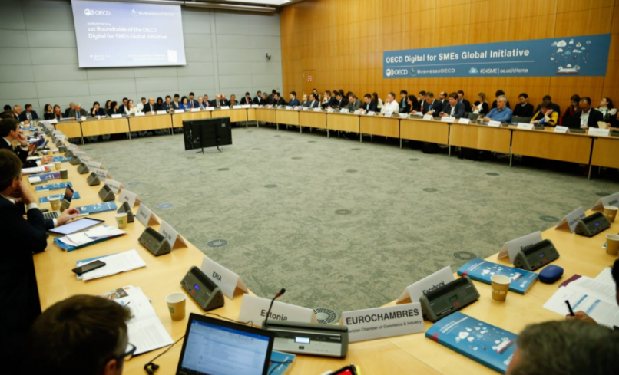
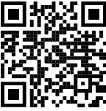
Plataforma para gobiernos, grandes y pequeñas empresas, instituciones financieras, expertos de la industria y asociaciones sobre cómo permitir que todas las pymes aprovechen los beneficios de la digitalización.
.
https://www.oecd.org/going-digital/sme/

Slide 27

Empresas apoyando la proxima generacion
La iniciativa Stand By Youth - liderada por una asociación de 10 organizaciones globales - tiene como objetivo suportar y alentar a las empresas a ayudar a los jóvenes a superar la crisis y más allá, mediante la sensibilización, el intercambio de mejores prácticas y la organización de eventos para conectar y construir una coalición más amplia de empresas con ideas afines.

Slide 28
Gracias
lucia.cusmano@oecd.org
Website: www.oecd.org/cfe

